Slide 1

NÁZEV: VY_32_INOVACE_3. 2. 2. 4. F 07
NÁZEV ŠKOLY: Základní škola Strančice, okres Praha-východ
AUTOR: Ing. Ivana Fiedlerová
TEMA: Chemie Uhlík a organická chemie
ČÍSLO PROJEKTU: CZ.1.07/1.4.00/21.2976

Slide 2
Anotace
Uhlík a organická chemie
Tento materiál je určen pro žáky 9. ročníku ZŠ,
zpracovává téma organické chemie, uvádí popisuje vlastnosti uhlíku, vazeb uhlíku a schopnosti vytvářet řetězce v uhlovodících

Slide 3

Uhlík (chemická značka C, latinsky Carboneum)
Uhlík tvoří základní stavební kámen všech organických sloučenin a tím i všech živých organismů na této planetě.

Slide 4
Sloučeniny uhlíku
základ světové energetiky( fosilní paliva jako zemní plyn a uhlí slouží jako energetický zdroj pro výrobu elektřiny a vytápění
produkty zpracování ropy jsou nezbytné pro pohon spalovacích motorů a tak silniční dopravu.
výrobky chemického průmyslu (plastické hmoty, umělá vlákna, nátěrové hmoty, léčiva apod..)

Slide 5
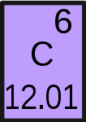
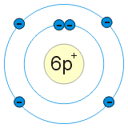
Uhlík ( carboneum)
Atom uhlíku má 6 protonů v jádře a 6 elektronů v obalu.
První dva elektrony umístíme do 1. vrstvy u jádra a vytvoří elektronový pár. Tím je tato vrstva zcela zaplněná. Zbývající čtyři elektrony
umístíme do druhé vrstvy,
každý samostatně.

Slide 6

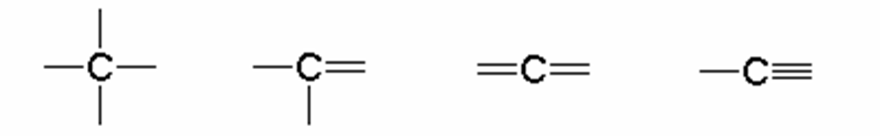
Uhlík a vazby
Každý atom uhlíku je schopen vytvářet celkem čtyři tyto tzv. jednoduché vazby
Ve strukturních vzorcích organických látek z každého atomu uhlíku vycházejí čtyři vazby - čtyři čárky
Každá znázorňuje sdílenou dvojici valenčních elektronů- jednu kovalentní vazbu

Slide 7
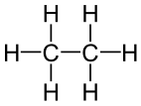
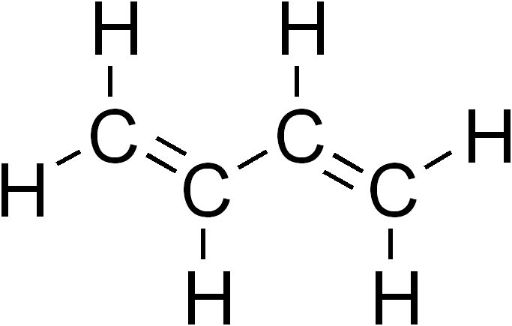
Čtyřvazný uhlík
Uhlík je u organických sloučeninách čtyřvazný, což odpovídá oxidačnímu číslu IV.
Atom uhlíku se váže s jinými atomy obvykle čtyřmi kovalentními vazbami

Slide 8

Vazby v organických sloučeninách
Atomy vodíku jsou jednovazné, atomy kyslíku a síry dvouvazné, atomy dusíku jsou trojvazné.
Ve strukturních vzorcích organických látek z každého atomu uhlíku vycházejí čtyři vazby
C

Slide 9
Vzorce organických sloučenin
Různé druhy vzorců
sumární, strukturní, racionální
Dvojice valenčních elektronů – kovalentní chemická vazba je znázorněna čárkou = valenční čárka
Ve strukturních vzorcích organických látek z každého atomu uhlíku vycházejí čtyři vazby.

Slide 10
Zdroje a citace
ČTRNÁCTOVÁ,CSC., Doc. RNDr.Hana, Prof. Ing.Karel KOLÁŘ,CSC., PaedDr. Miloslava SVOBODOVÁ a RNDr.František ZEMÁNEK. Přehled chemie pro základní školy. 1. vydání. Praha: SPN-pedagogické nakladatelství, a.s., 2006. ISBN 80-7235-260-1.
BENEŠ, Pavel, Václav PUMPR a Jiří BANÝR. Základy praktické chemie: pro 9. ročník základní školy. 2., aktualizované vydání. Praha: Nakladatelství FORTUNA, 2006. ISBN 80-7168-880-0.
Planeta Země. Office.com [online]. 2012 [cit. 2012- 09-02]. Dostupné z: http://office.microsoft.com/cs-cz/images/results.aspx?ex=2&qu=planeta#ai:MP900433132|mt:0|
Typy vzroců, řetězce: úvod do organické chemie. Home.tiscali.cz/chemie [online]. 2012 [cit. 2012-09-02]. Dostupné z: http://home.tiscali.cz/chemie/index1.htm
Atom uhlíku: schema. In: Wikipedia: the free encyclopedia [online]. San Francisco (CA): Wikimedia Foundation, 2001- [cit. 2012--0902]. Dostupné z: http://upload.wikimedia.org/wikipedia/commons/7/7f/Carbone_lewis.svg?uselang=cs
Ethan- strukturní vzorec. In: Wikipedia: the free encyclopedia [online]. San Francisco (CA): Wikimedia Foundation, 2001- [cit. 2012-09-02]. Dostupné z: http://commons.wikimedia.org/wiki/File:Ethan_Lewis.svg?uselang=cs

